Slide 1
Опыт производственного экологического мониторинга Кравцовского нефтяного месторождения (Юго-Восточная Балтика, 2003-2012 гг.)
Круглый стол
«Мониторинг состояния геологической среды береговых зон морей, крупных озерных водоемов и рек»
22-23 мая 2013, Санкт-Петербург
В.В. Сивков Институт океанологии им. П.П. Ширшова РАН Атлантическое отделение

Slide 2
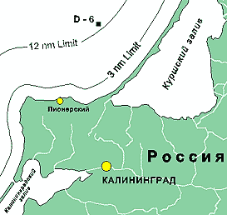
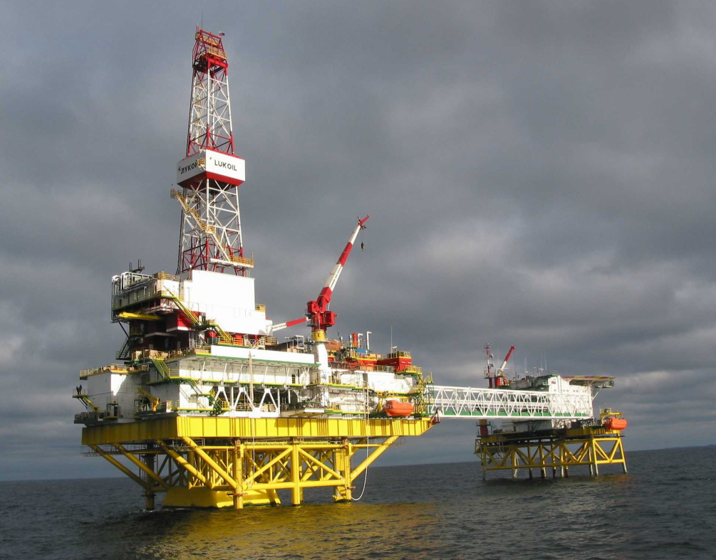
Месторождение Кравцовское (D6)
2

Slide 3
ФЗ «Об охране окружающей среды» (2002 г.):
мониторинг окружающей среды (экологический мониторинг) - комплексная система наблюдений за состоянием окружающей среды, оценки и прогноза изменений состояния окружающей среды под воздействием природных и антропогенных факторов.

Slide 4
Идеология мониторинга:
Современное производство необходимо рассматривать как функционирование сложной, взаимосвязанной социально-эколого-экономической системы, а не противопоставлять экономическую и природную системы.

Slide 5
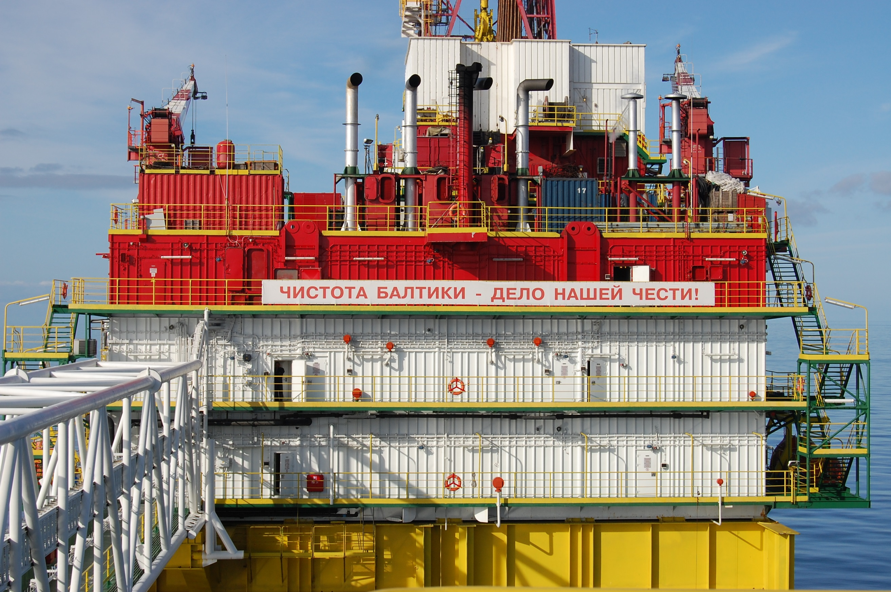

Slide 6
2. Необходимость проведения экологического мониторинга в процессе строительства и эксплуатации объектов обустройства нефтяных месторождений обусловлена действующим законодательством РФ и ее международными обязательствами.

Slide 7
3. Несмотря на давнюю историю экологических исследований в районах освоения морских углеводородных месторождений,
методология соответствующего экологического мониторинга до сих пор разработана недостаточно,
и какой-либо строго унифицированной методической схемы его проведения не существует.

Slide 8
4. Выбор минимального набора ключевых параметров должен проводиться на основе анализа всего комплекса знаний о функционировании морских экосистем .

Slide 9
Структура экологического мониторинга
Кравцовского месторождения:
Экологический мониторинг по своему функциональному назначению, масштабу и длительности наблюдений подразделяется на три основных типа:
региональный мониторинг,
локальный мониторинг,
- мониторинг интактных районов.

Slide 10
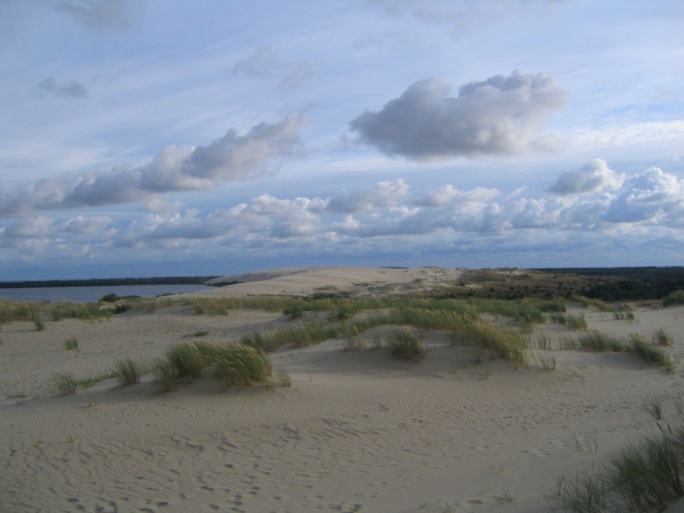
Operating system of monitoring:
1. Open sea surveys
2. Coastal surveys
3. Satellite monitoring

Slide 11
Региональный мониторинг
проводится с целью выявления долговременных изменений основных параметров экосистемы под влиянием природных и антропогенных факторов).
По своим целям, задачам и методологии региональный мониторинг приближается к долгосрочным исследовательским программам экосистемного характера.

Slide 12
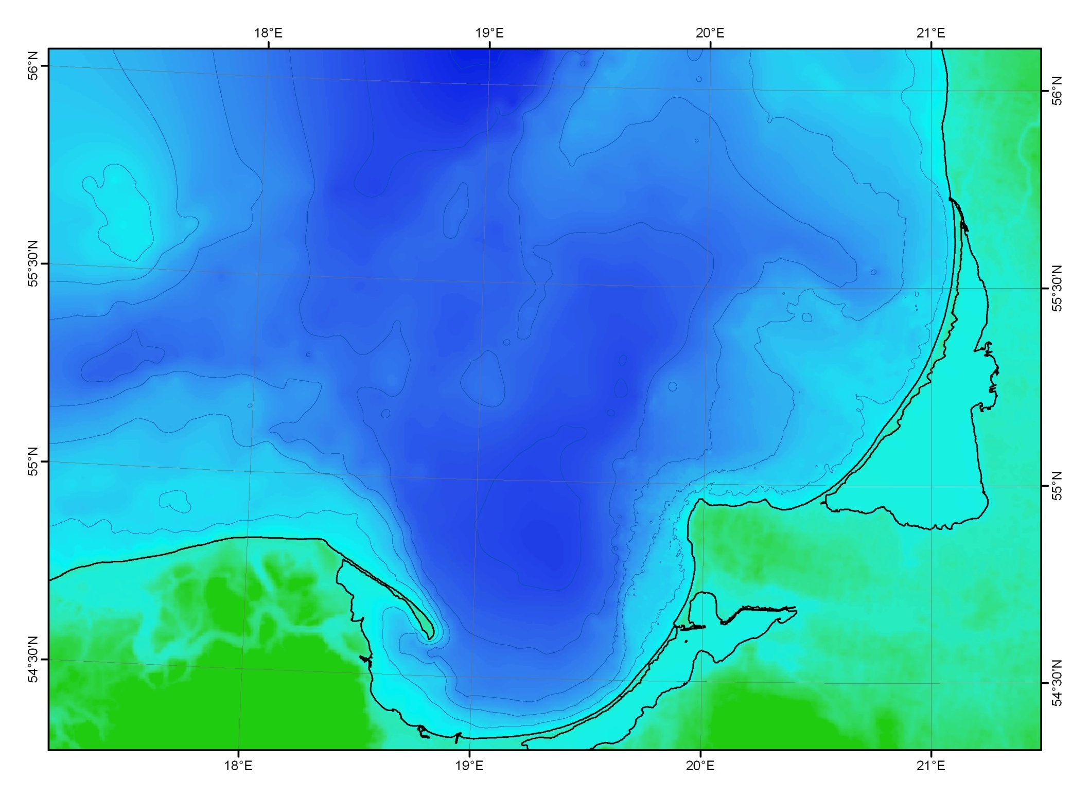
Area of monitoring
Gdansk Basin
Standard points of monitoring
Klaipeda
Gdansk Deep
23
Kaliningrad
Gdansk

Slide 13
Локальный мониторинг
направлен на выявление изменений морской среды вблизи производственных объектов и контроль соблюдения природоохранных правил, норм и требований.

Slide 14
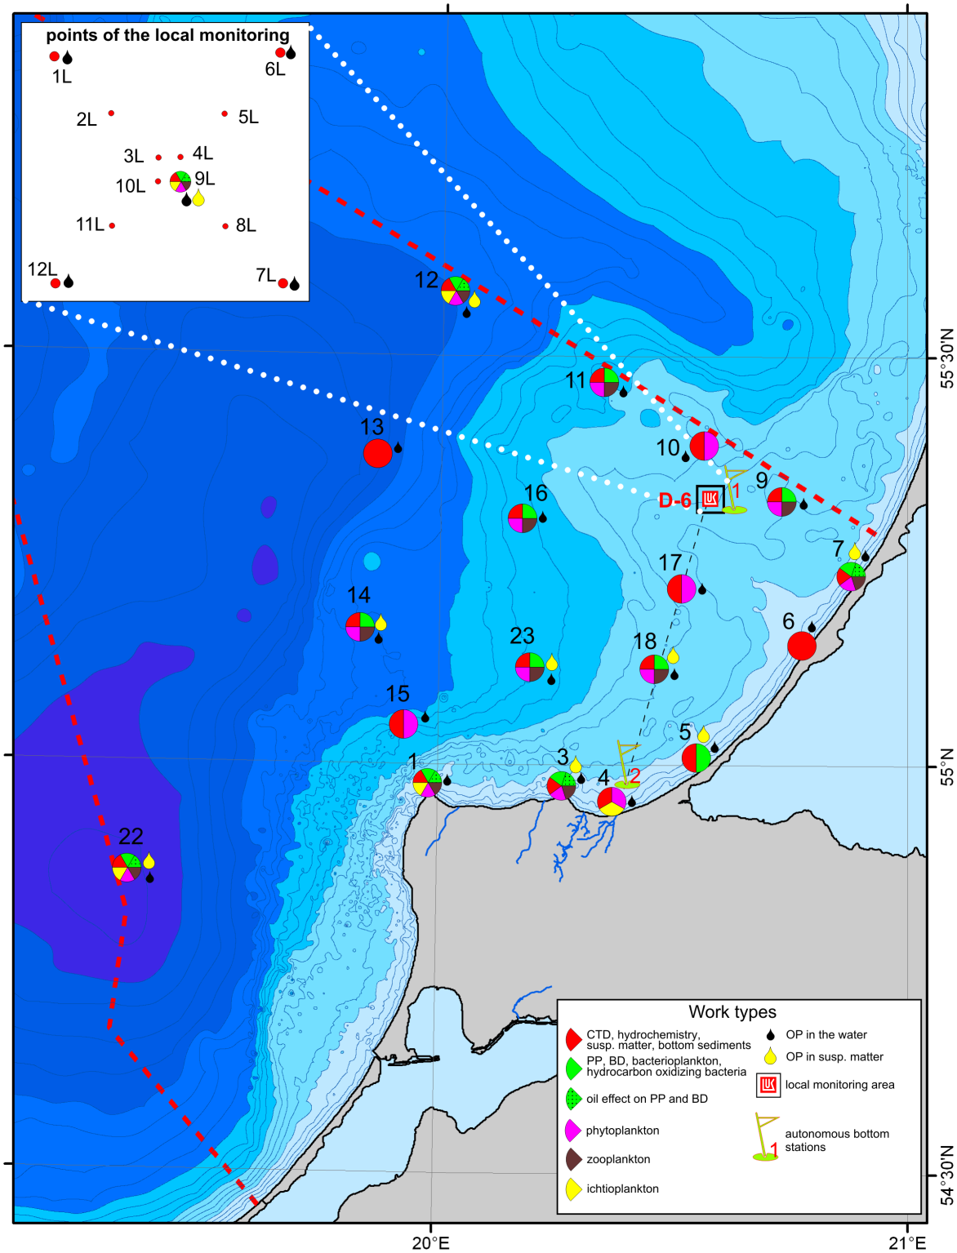
According to HELCOM Recommendation 18/2 “On the Sea Bottom Exploitation and Utilization”, in the process of ecological monitoring the bottom sediments must be sampled at the distance of 100, 500 and 1000 m on both sides of the offshore platform along the current and against the current.
Scheme of open sea surveys

Slide 15
Мониторинг интактных районов
предполагает экологические наблюдения в местах, где хозяйственная деятельность запрещена или сведена к минимуму (заповедники, заказники, места обитания редких и исчезающих видов).
Интактным районом вблизи месторождения D-6 является Куршская коса – российско-литовский природно-культурный объект всемирного наследия ЮНЕСКО.

Slide 16
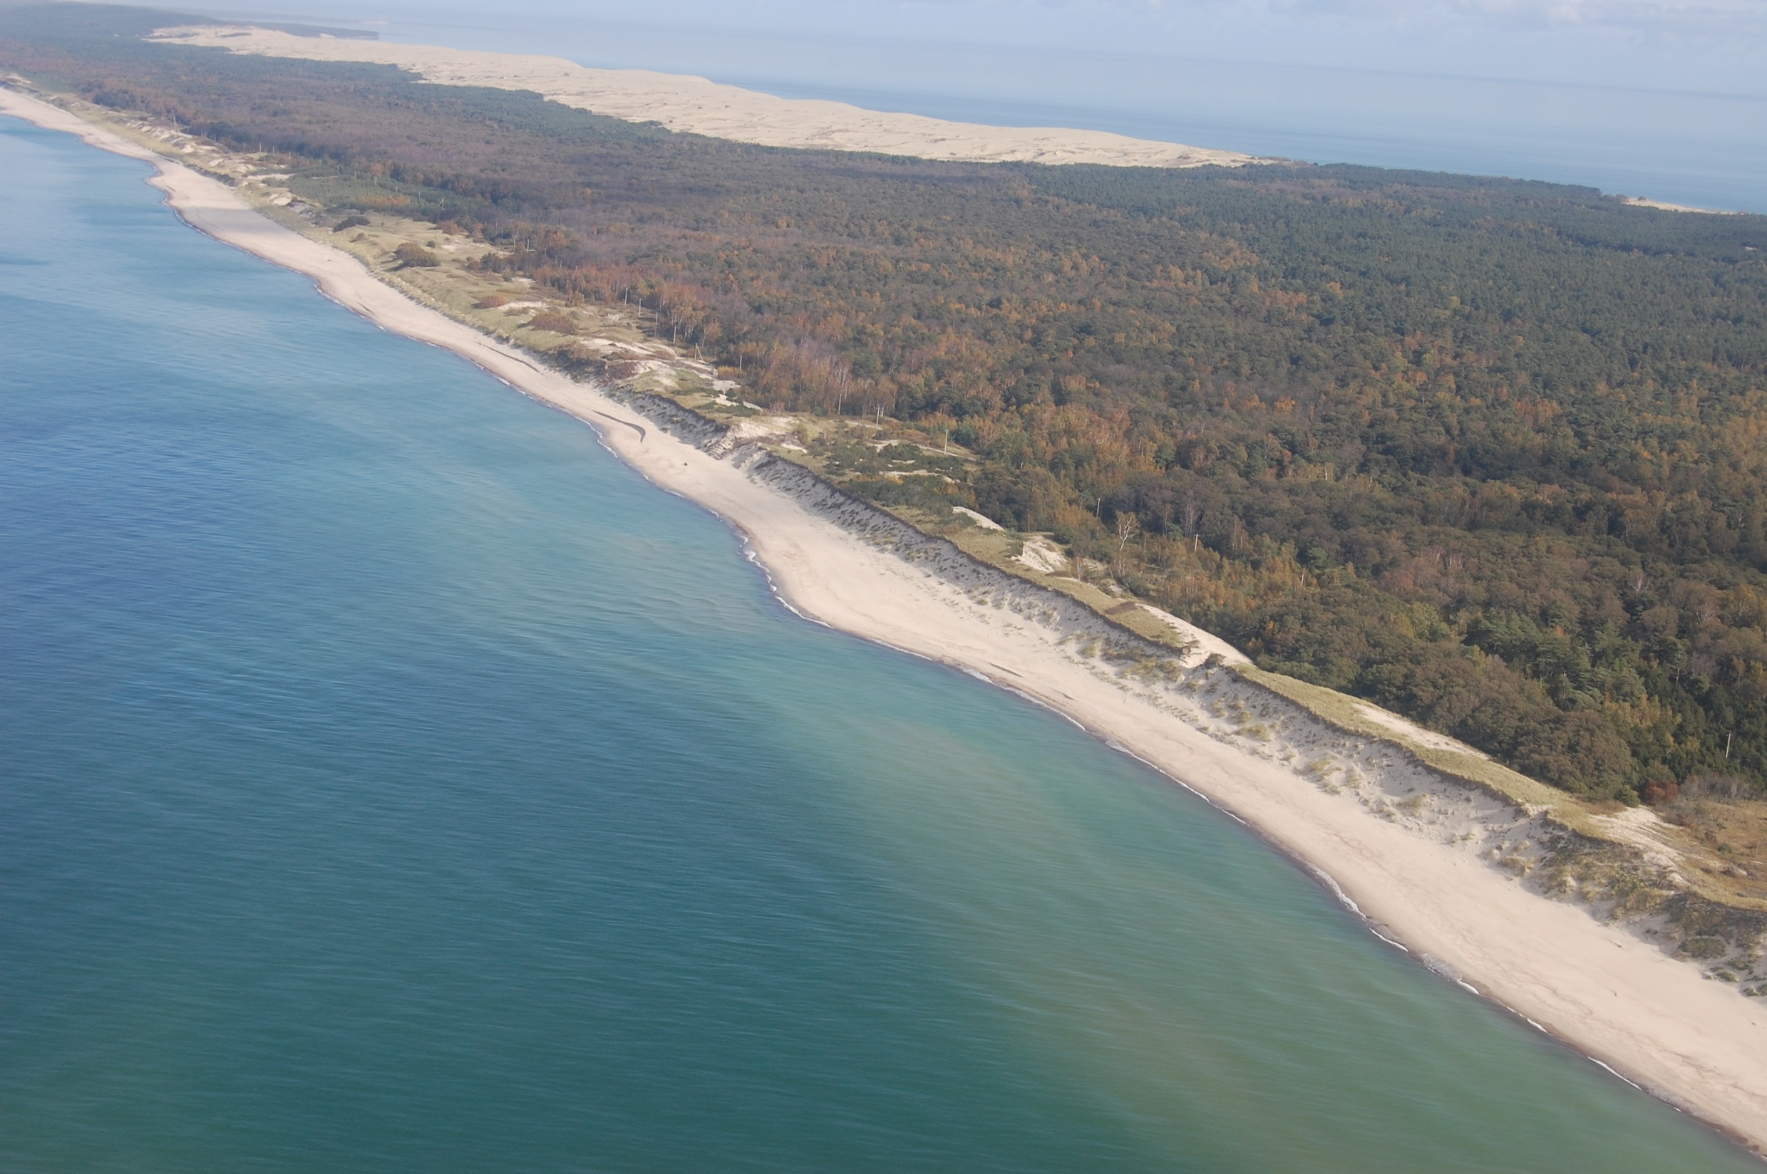

Slide 17
Регистрируемые показатели
были выбраны, исходя из существующих представлений об экосистеме Балтики и потенциально возможных видах воздействия на нее в результате нефтедобычи.
Был учтен также опыт экологического мониторинга в районах буровых, промысловых и инженерно-строительных работ на шельфе в России и за рубежом.

Slide 18
Основные геолого-геохимические показатели производственного экологического
мониторинга Кравцовского месторождения:
Сейсмическая активность
Динамика донных осадков (литодинамика)
Физические свойства осадков (поверхностный слой): гранулометрический состав, влажность (сухое вещество), потери при прокаливании
Содержание в осадках и пляжевых отложениях нефтепродуктов
Степень нефтемазутного загрязнения берегов
Содержание в осадках металлов: Ba, Cu, Pb, Cr, Hg, Cd

Slide 19
Самую высокую степень значимости имеет литодинамика прибрежной зоны,
особенно вблизи Куршской косы как особо охраняемой природной территории.
Вместе с тем, предусматрен расширенный перечень регистрируемых параметров.
Это вызвано необходимостью накопления данных для выбора наиболее репрезентативных точек и параметров наблюдения.

Slide 20
Применение современных технологий при мониторинге
геологической среды:

Slide 21
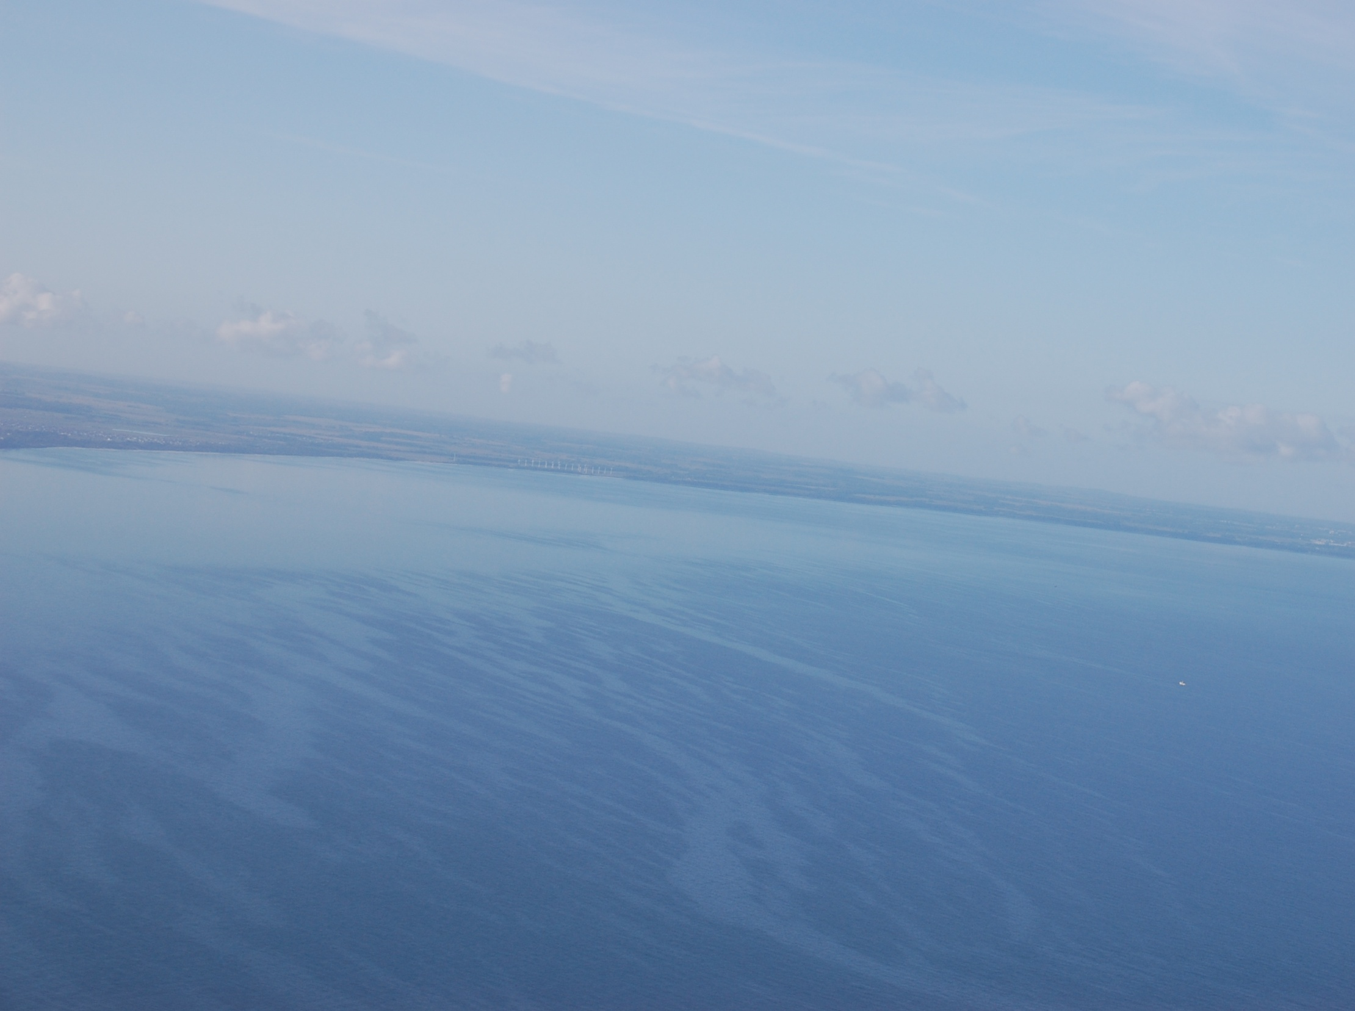
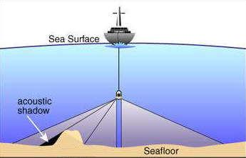
60 m
1. Гидролокация бокового обзора

Slide 22
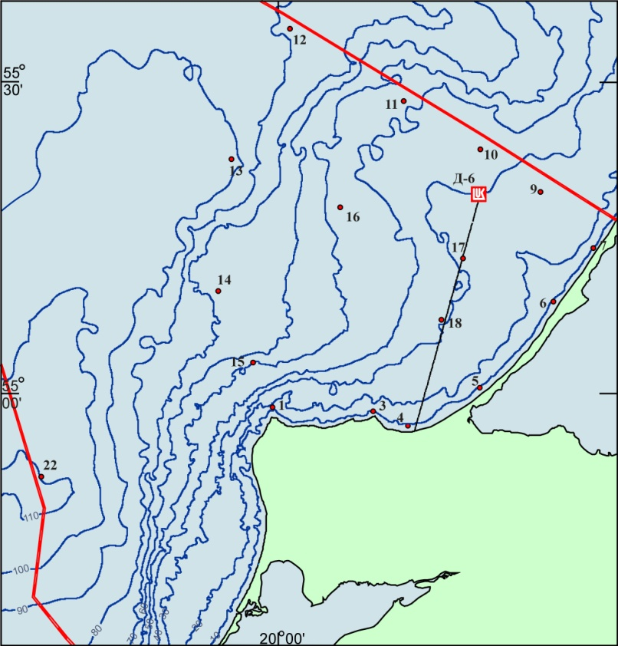
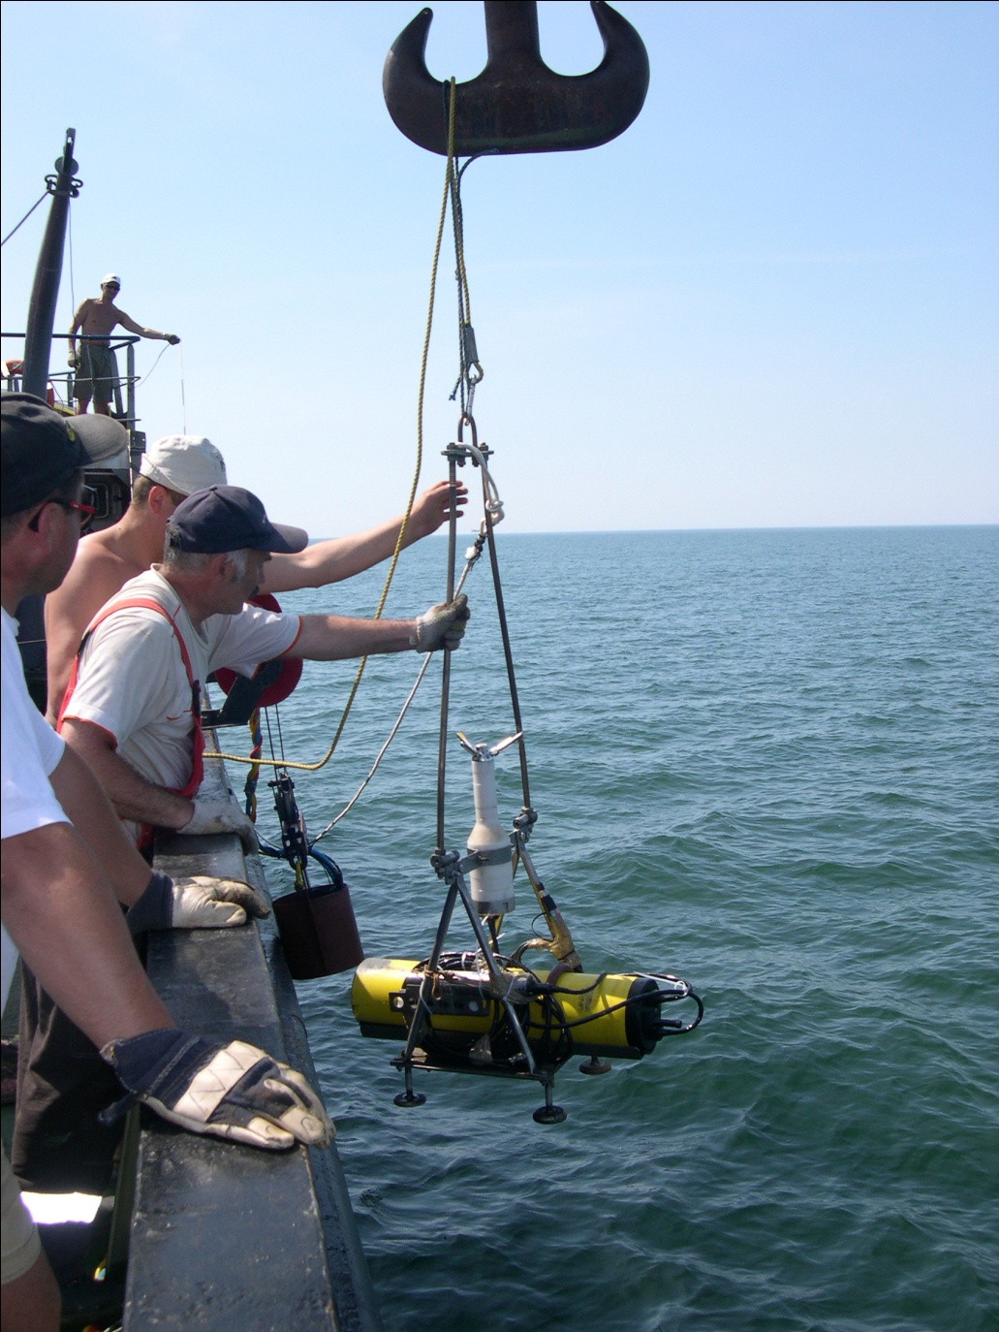
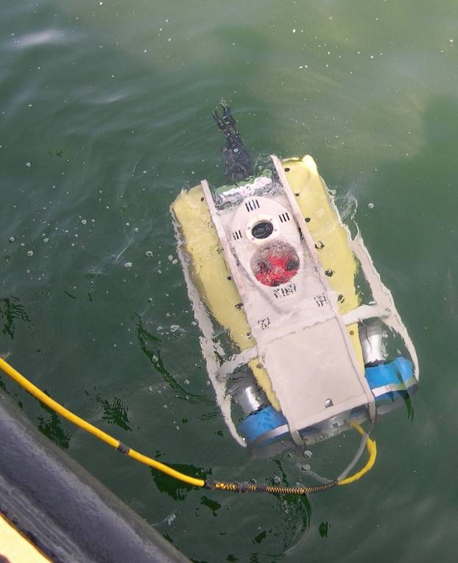
2. Автономные донные станции
underwater observation station 2
Underwater vehicle NAVACHA
HYDRA installation

Slide 23
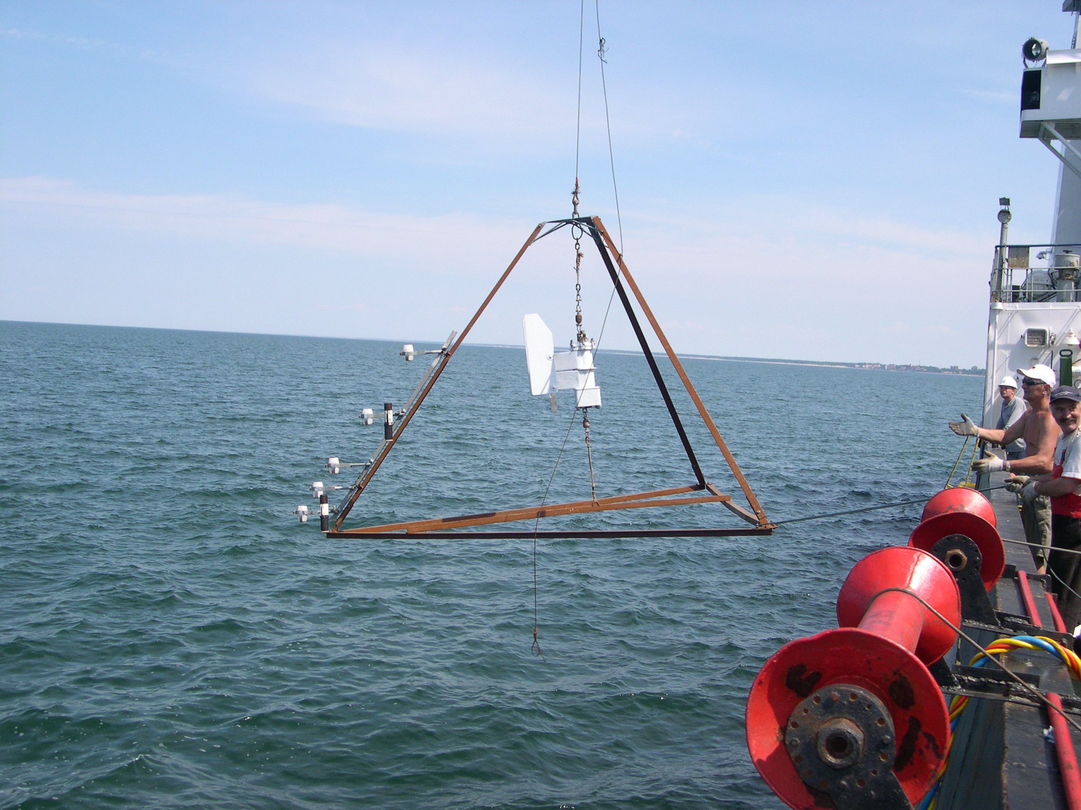
Наносонакопители
underwater observation station 2

Slide 24
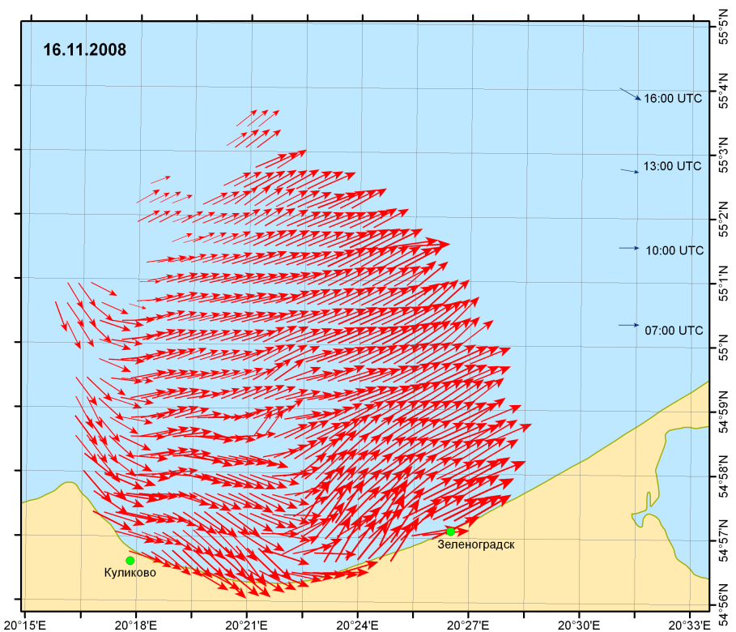
2. Coastal surveys
3. Радиолокационные измерители течений (Codar Sea Sonde radar system)
antennas situation
currents vector
wind vector

Slide 25
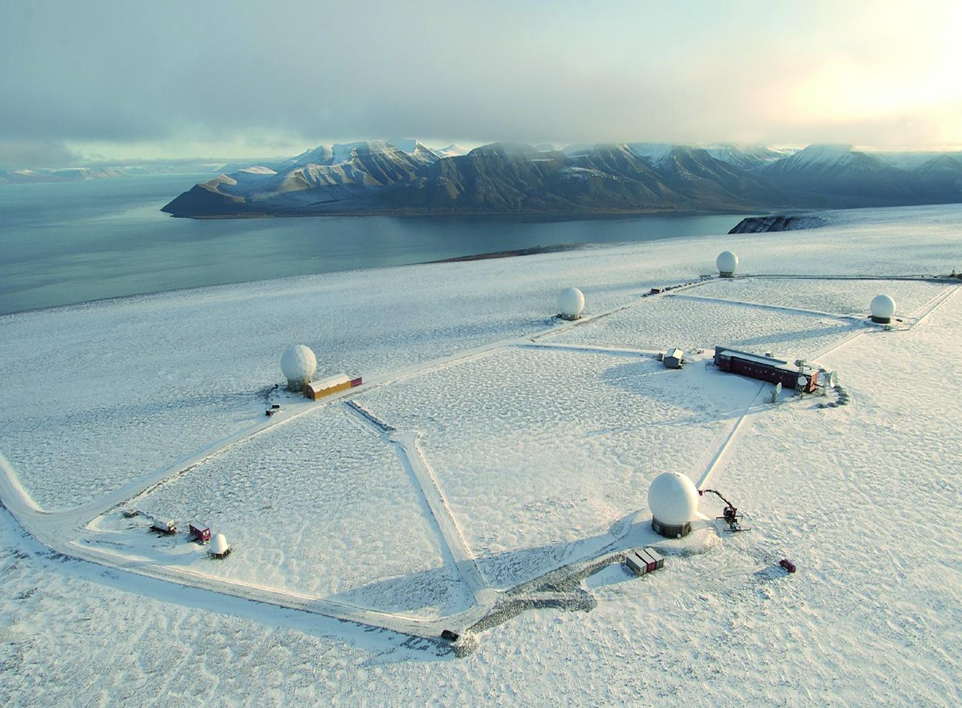
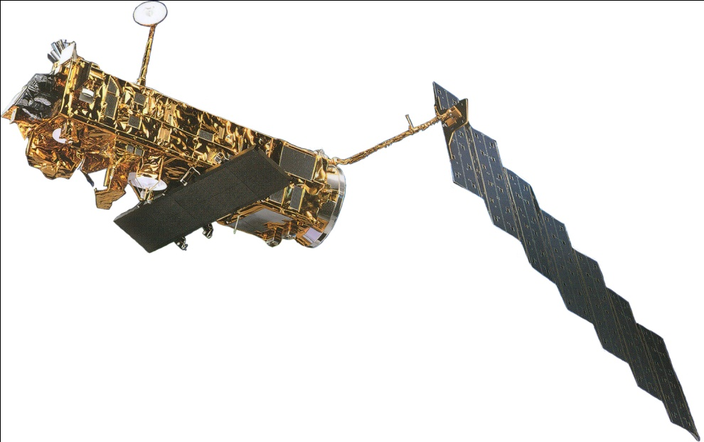
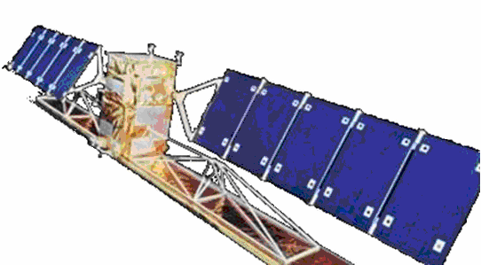
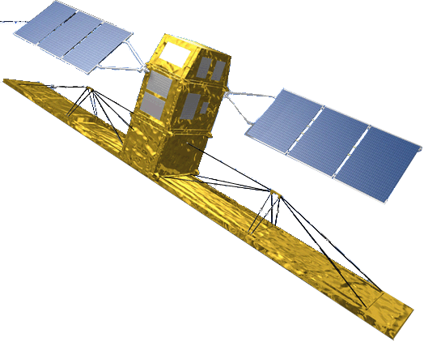
4. Спутниковые радиолокационные наблюдения
Satellites
ENVISAT (ESA)
400Х400 км
RADARSAT-1 (CSA)
RADARSAT-2 (MDA)
300Х300 км
300Х300 км

Slide 26
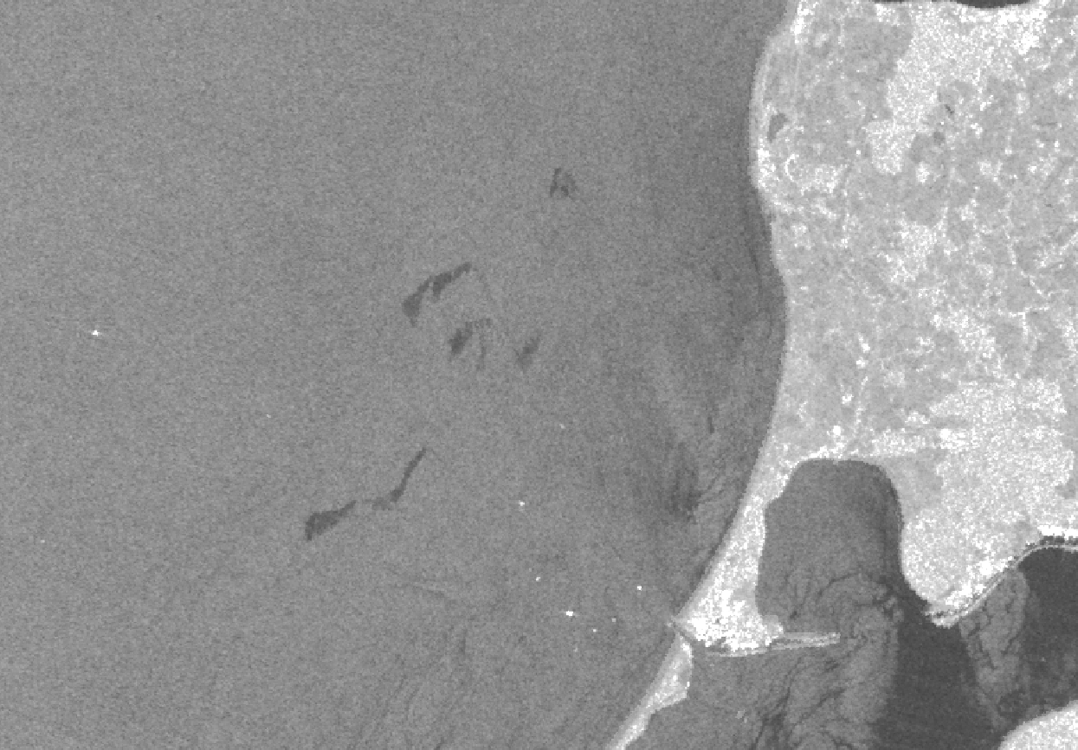
Examples of oil pollution
Baltiysk
27.06.2008 09:03 UTC

Slide 27
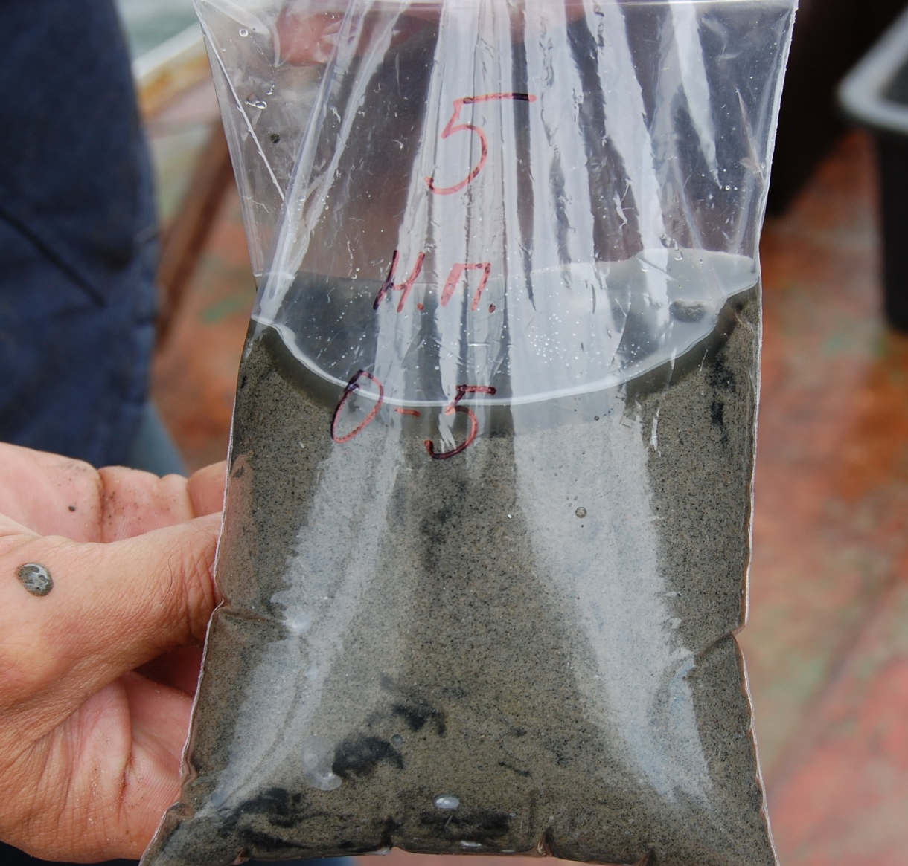
Area of monitoring
09.07.2008
23
July 2008

Slide 28
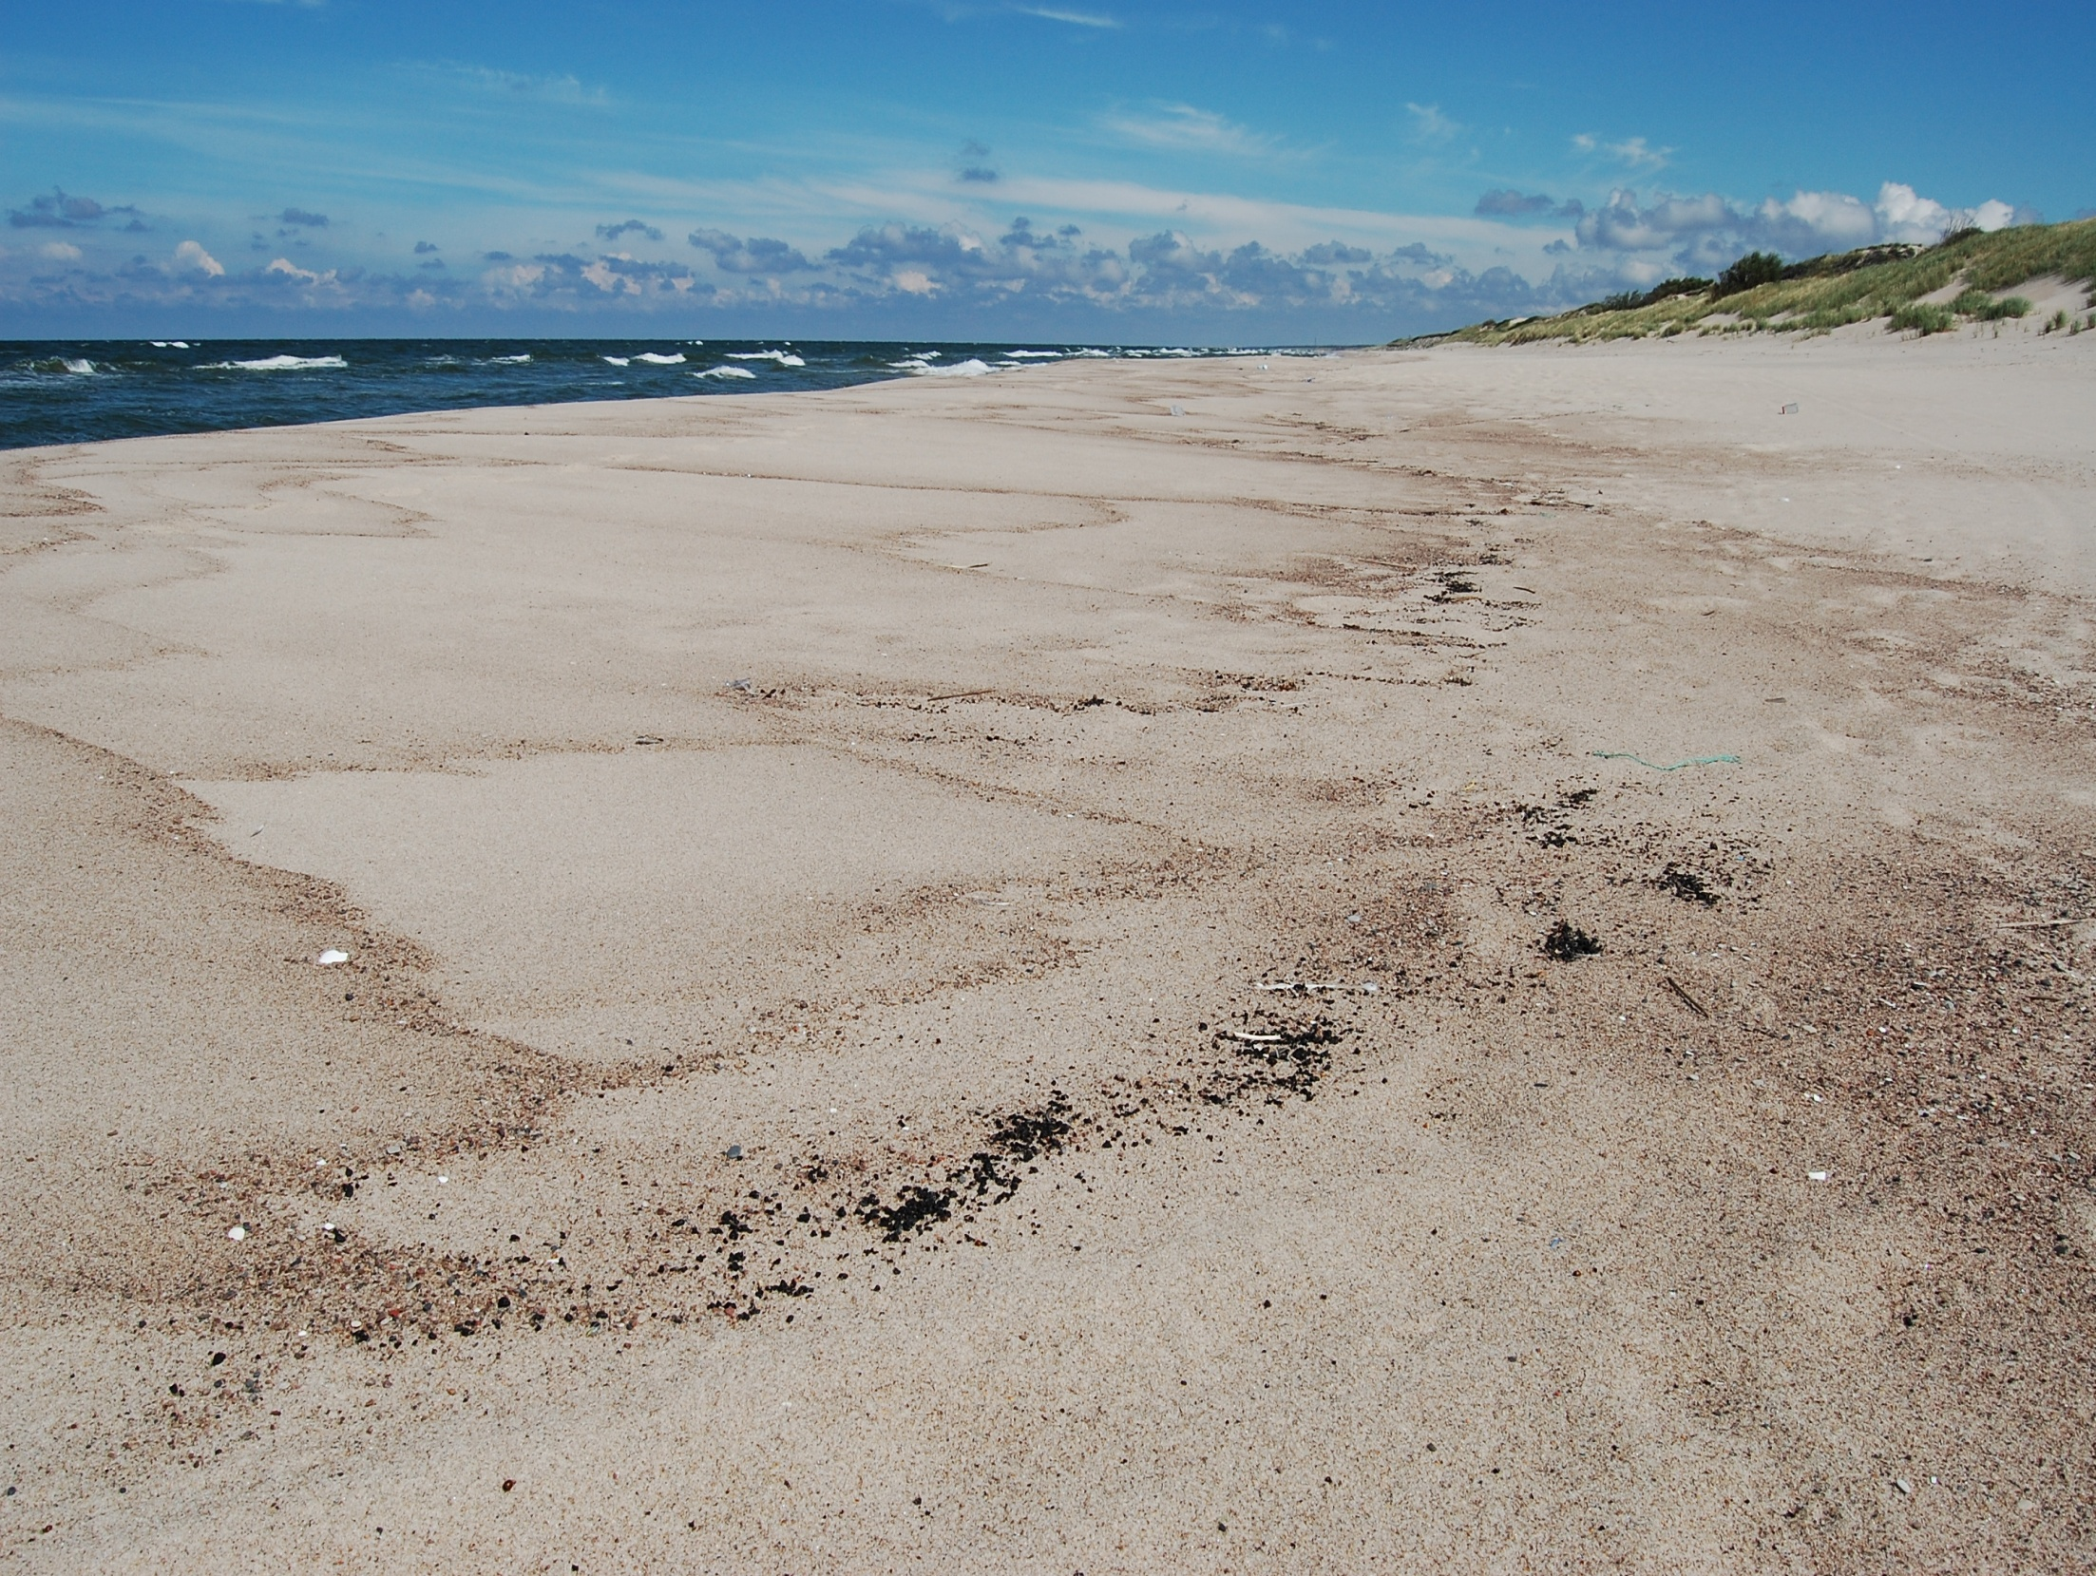
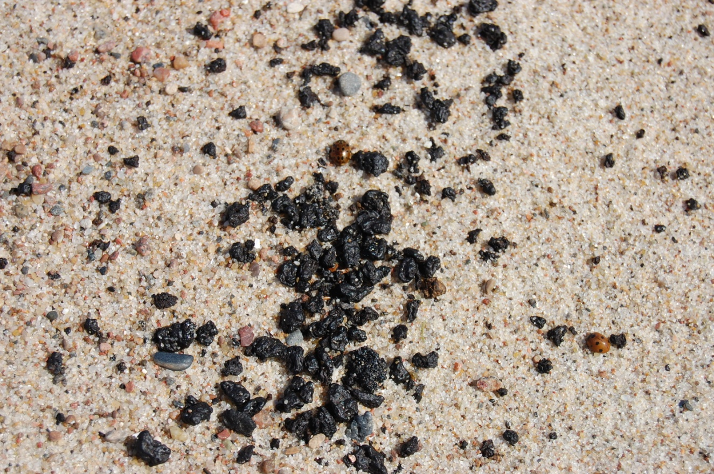
Curonian Spit beach, July 2008

Slide 29
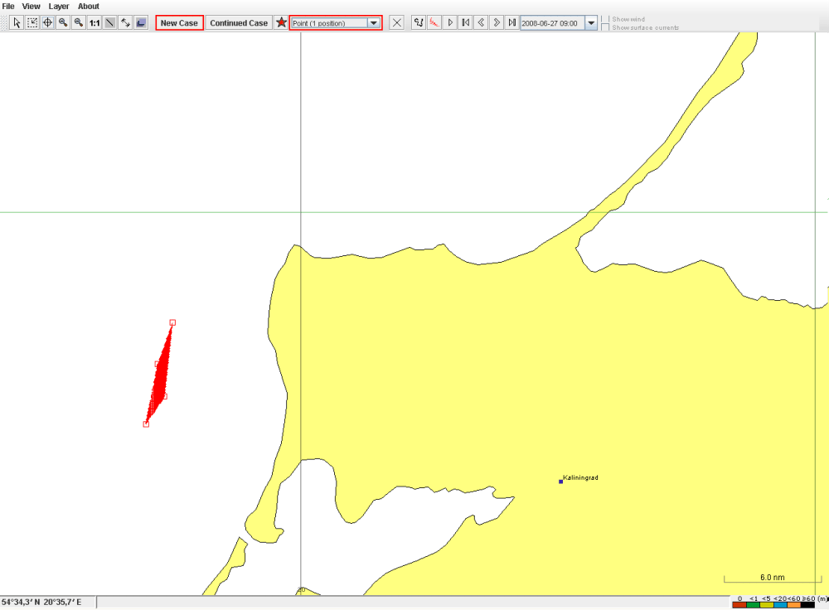
27.06.2008 09:03 UTC
5. Численное моделирование
Oil spill drift forecast with step of 24h
©Seatrack Web, SMHI

Slide 30
С началом мониторинга на смену узкоспециализированным и разрозненным наблюдениям, пришли регулярные, комплексные и скоординированные исследования российской части ЮВ Балтики. Как следствие, ликвидировано «белое пятно» в экологической изученности Балтики, возникшее по известным причинам у берегов Калининградской области в 90-е годы прошлого века.
Результат мониторинга (2003-2012 гг.):

Slide 31
Каково современное состояние изученности геологической среды в береговой зоне Калининградской области?

Slide 32
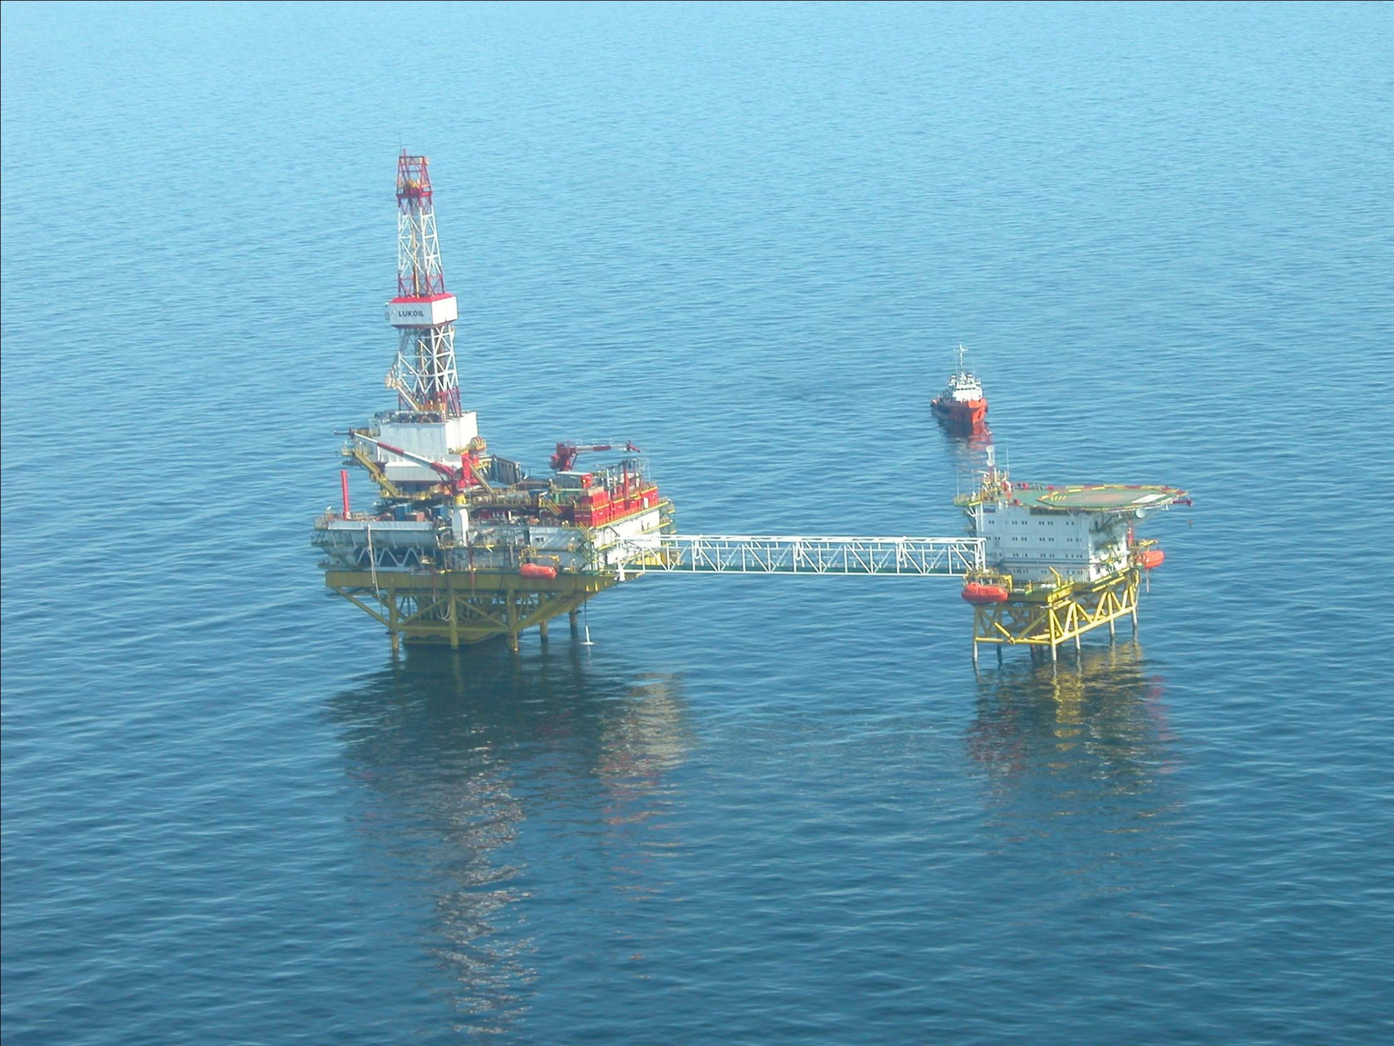

Slide 33
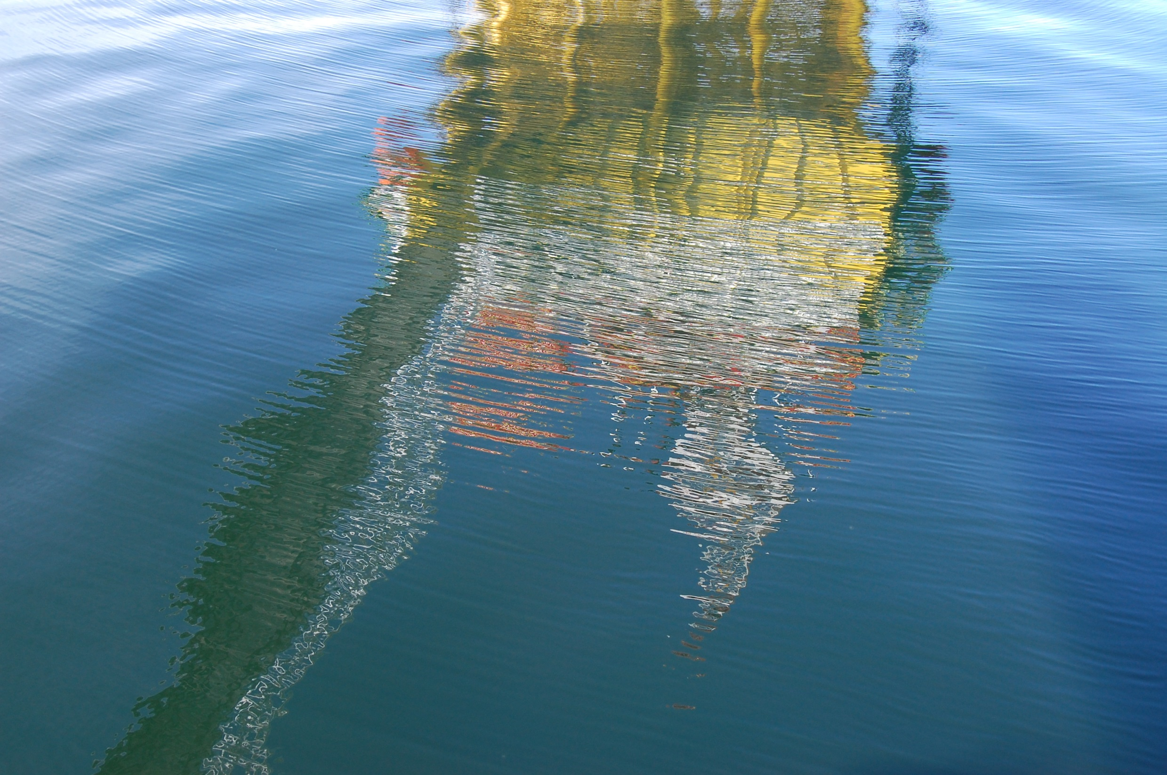

Slide 34
Уроки мониторинга:

Slide 35
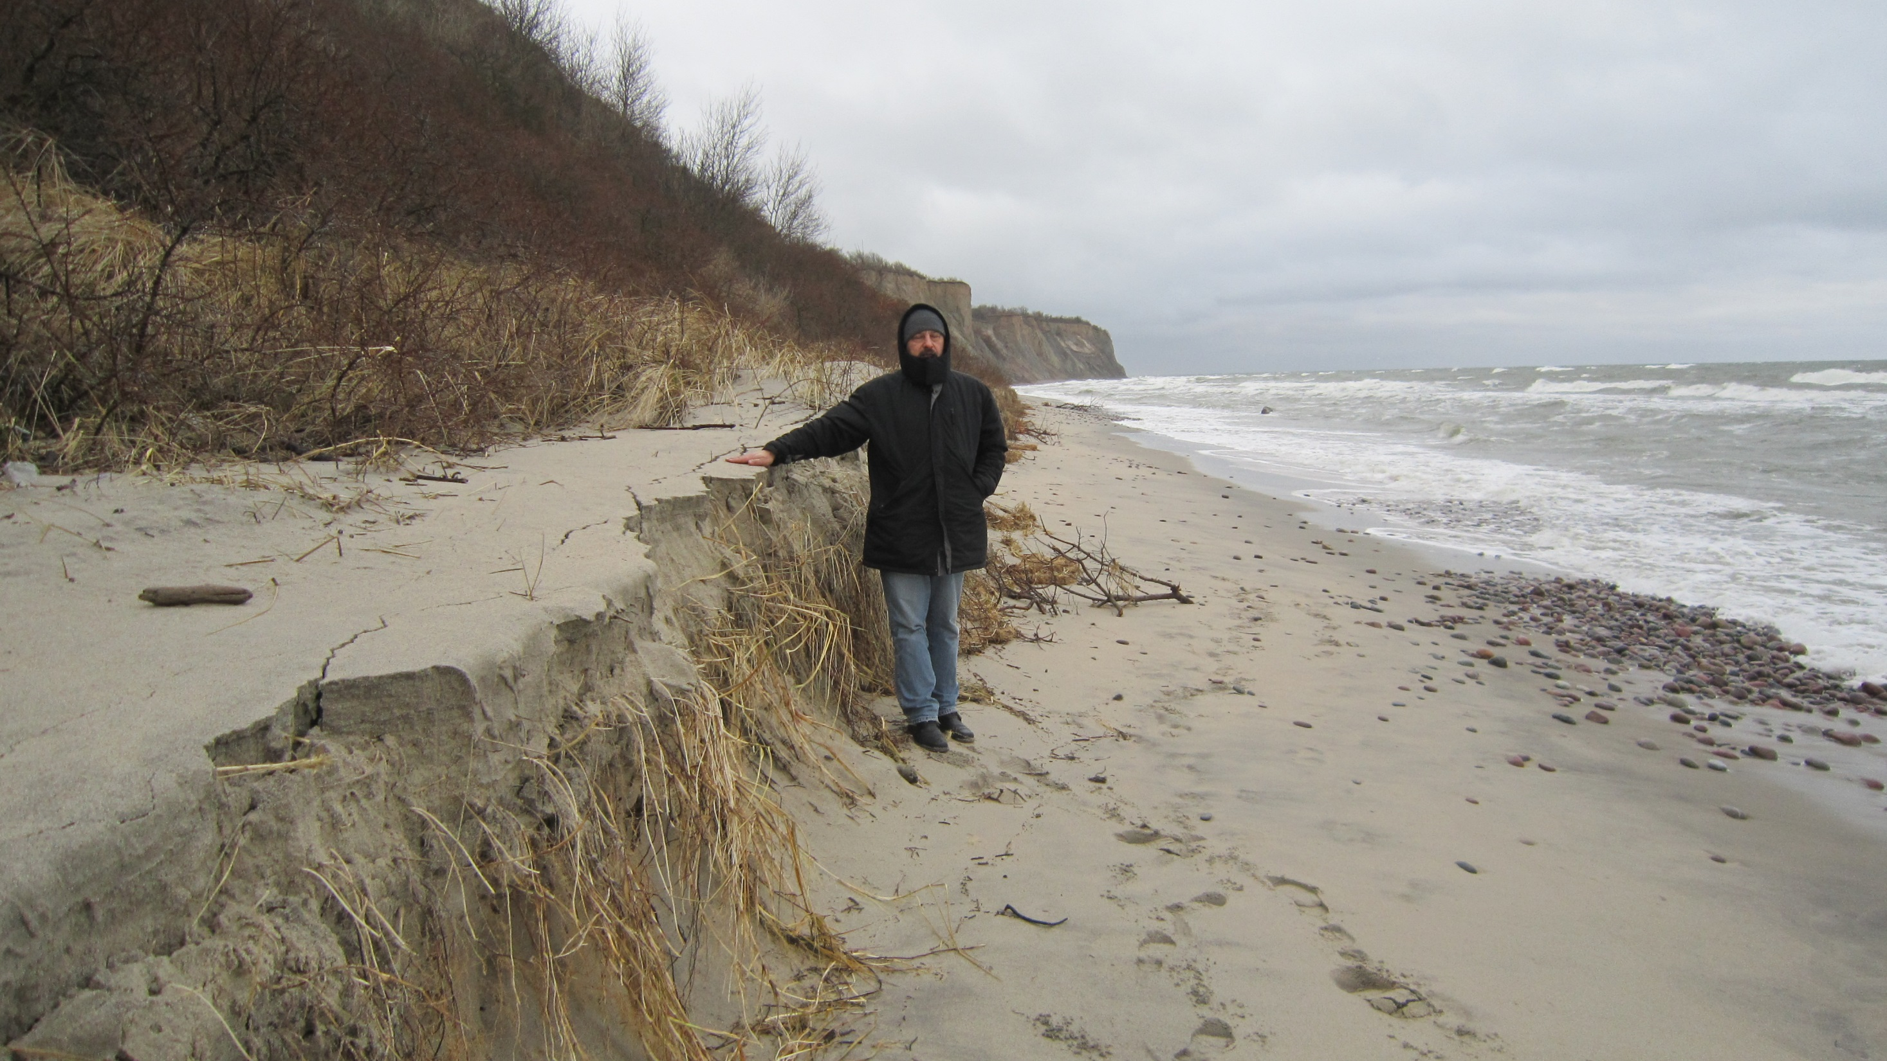

Slide 36
1. Необходимо «настроить» мониторинг на отслеживание влияние экстремальных событий (штормов).

Slide 37
2. В России отсутствуют официальные нормативы, определяющие фоновые и предельно допустимые содержания токсичных металлов в морских осадках.
Требуется их разработать и принять.

Slide 38
3. При интерпретации данных мониторинга необходимо учитывать, что типы осадков в береговой зоне могут заметно меняться в зависимости от гидрометеорологических и, как следствие, литодинамических условий.

Slide 39
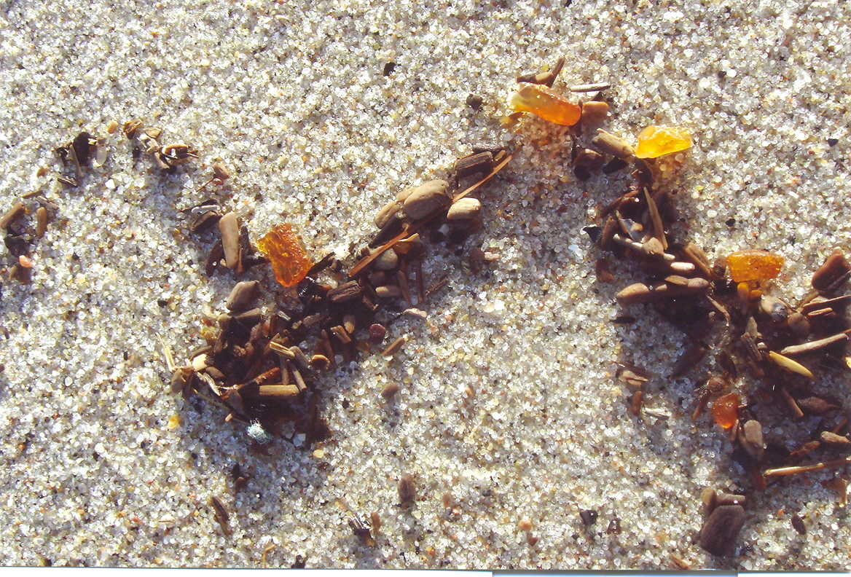
Спасибо за внимание!

